Slide 1

XX公司授权经营网点申报材料
市场部

Slide 2

概况
XX公司申报概况
1、5月1日-至今，授权经验网点G3手机销售**台，其中社会渠道销量**台，占比*%，合约产品销售量**个。
2、本次申请授权专营店**家，其中8+3连锁渠道门店**家，市级连锁渠道门店**家，其他门店**家
3、本次退出授权经营**家
3、具体网点情况详见以下介绍（按推荐优先级别从高至低）

Slide 3
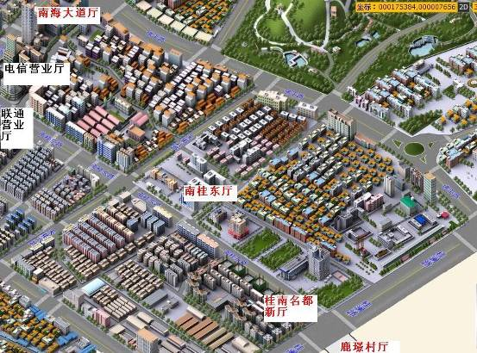
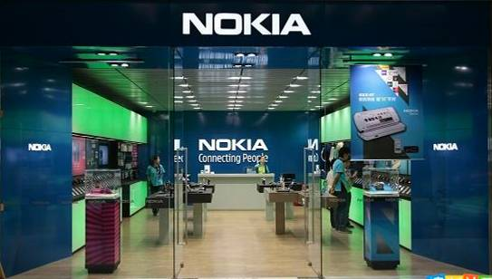
1、XX店
编号为推荐级别，从高至低
网点名称
简述网点的立地物业条件，准确描述所处商圈特性
三禾通讯大良新基分公司，位于顺德区大良街道新基一路52号，地处大良区最大的手机专业销售商圈。该商圈属于专业市场，客流主要是有明确购机需求的消费者；日均人流量2万人次，有手机销售门店约100家，月销量约1万台。
门店正面门面照片
通过地图反映门店所处地理位置，要求反映出商圈消费热点，优先使用百度、google或同样效果的3D街景地图

Slide 4
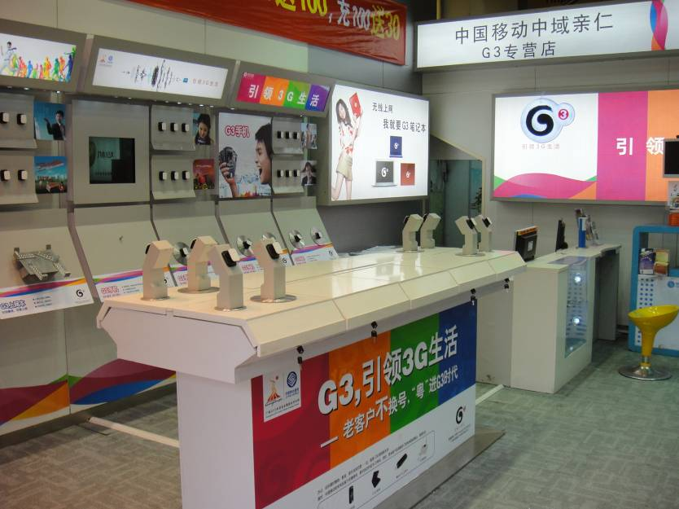
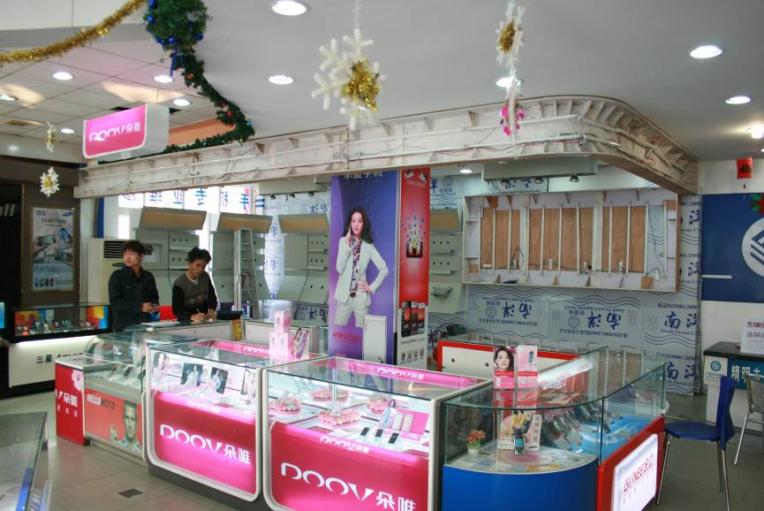
1、XX店
编号为推荐级别，从高至低
网点名称
简述网点的合作情况
该网点为我司6星门店，设有G3专营店。门店为三禾公司自有物业，底层1500平方米全部为手机综合卖场，设有维修专区，其中营业面积1000平方米（不含后台、仓库、售后等非销售营业区域），月均终端销量1000台，发展客户300个
门店内部照片
移动专区，特别是G3专营店区域的局部照片
申报意见，简述推荐理由
申报意见：该门店是XX公司重要市级连锁的旗舰店。该渠道在XX地市拥有超过50间门店，月均终端销量15000台，是重要的合作伙伴，建议作为首批授权专营店。

Slide 5
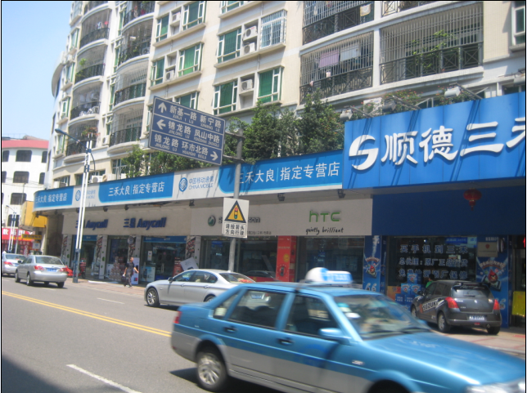
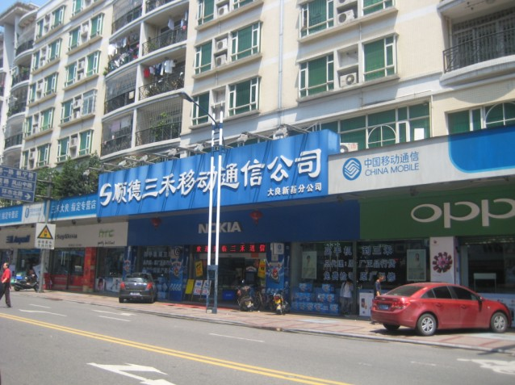
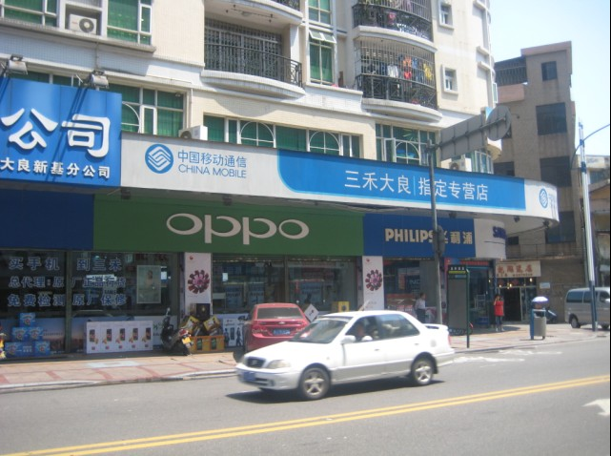
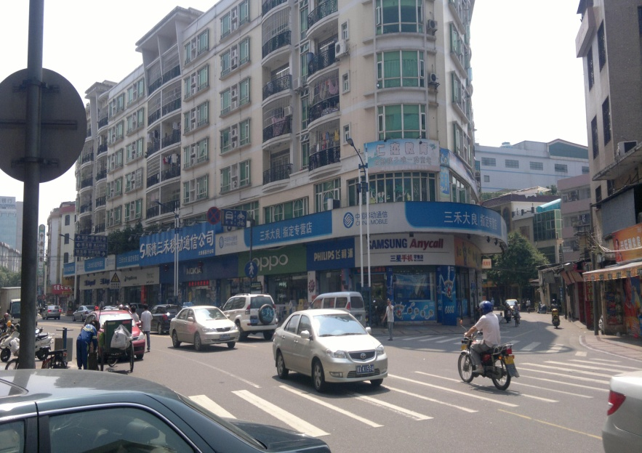
1、XX店
编号为推荐级别，从高至低
网点名称
该网点所处街道的实景图，要求体现该街道整体面貌，分四张实景图片显示。

Slide 6
2、XX店
编号为推荐级别，从高至低
网点名称
简述网点的立地物业条件，准确描述所处商圈特性
XX店
门店正面门面照片
网点2的申报内容
通过地图反映门店所处地理位置，要求反映出商圈消费热点，优先使用百度、google或同样效果的3D街景地图

Slide 7
2、XX店
编号为推荐级别，从高至低
网点名称
简述网点的合作情况
XX店
网点2的申报内容
门店内部照片
移动专区，特别是G3专营店区域的局部照片
申报意见，简述推荐理由
申报意见：该门店

Slide 8
申报材料填写说明
简明扼要：清晰、准确描述网点情况，用数据、事实说话
客观真实：内容为经过核准的一手材料，客观反映实际情况
质量保证：申报内容准确，无错漏，数据真实，图片清晰且直观反映现状；申报材料将作为日后运营、考核的基础数据
按规申报：严格依照申报模板格式填报资料，内容完备，项目内容不全的直接淘汰；材料版面工整，填写完毕后删去影响阅读的标注，便于审核

